Slide 1
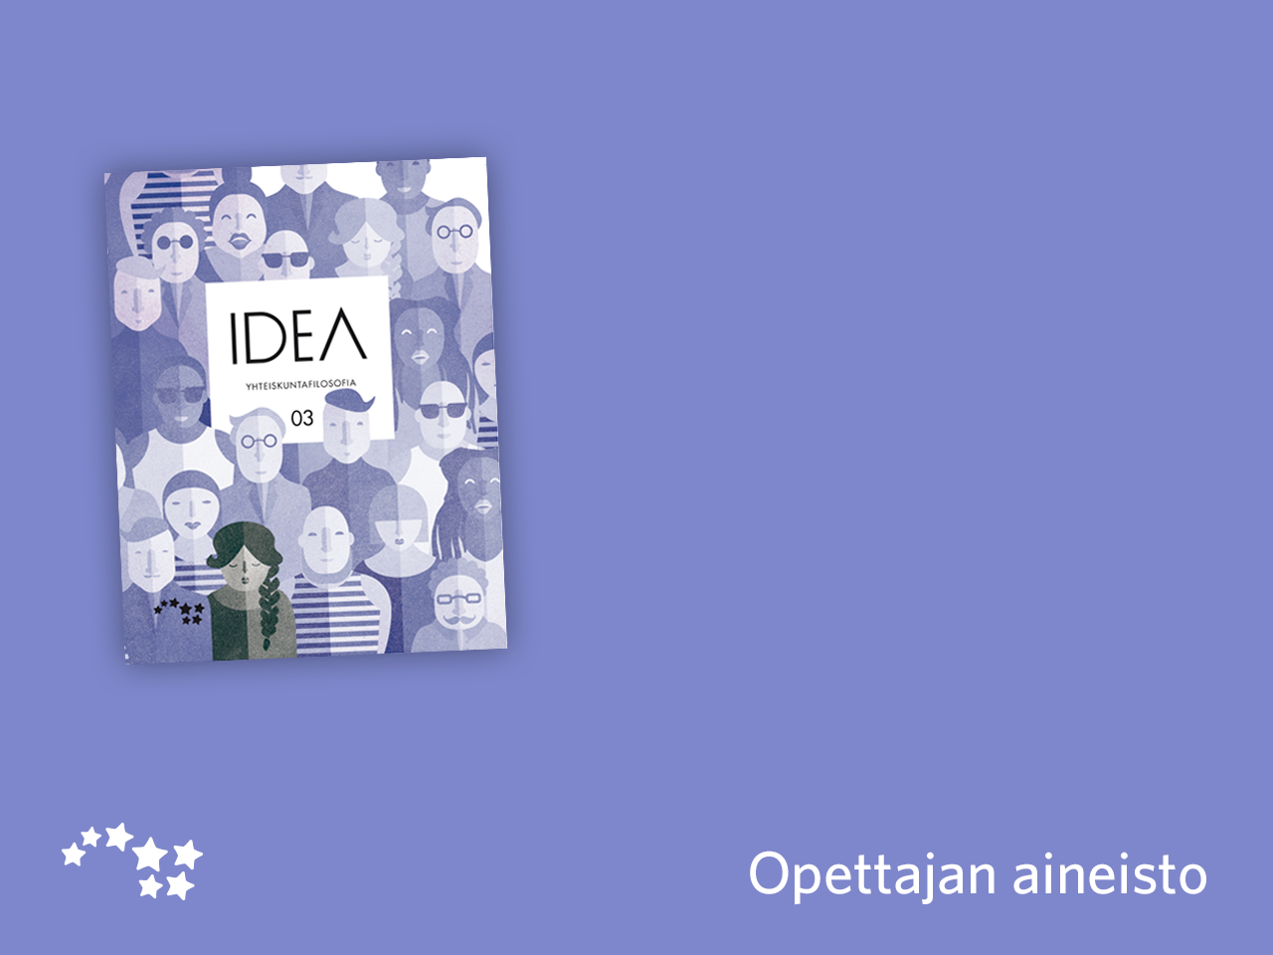
Luku 11
Omistus, työnjako ja talous

Slide 2
Virittäytyminen aiheeseen
Katsokaa yhdessä digiopetusaineiston 11. luvun videolinkki yhteismaan ongelmasta.
Selvitä videosta mikä on yhteismaan ongelma (“tragedy of the commons”)?
Pohtikaa pareittain tai pienryhmässä videon pohjalta seuraavia kysymyksiä:
Minkä takia maanviljelijä lisäsi lehmiä pellolle?
Mikä voisi olla toinen esimerkki “yhteismaasta”, jota käytetään hyväksi?
Hyödynnätkö itse jotain yhteismaata? Mitä?
Miten yhteismaan ongelman voisi ratkaista? (Mikä esimerkiksi estäisi laidunmaan tuhoutumisen?)

Slide 3
John Locke ja omistaminen
Työ oikeuttaa yksityisomistamisen, koska
ihminen omistaa itsensä.
sekoittamalla itseä työnteolla johonkin olioon yksilö tulee tuon olion omistajaksi.
Työ oikeuttaa yksityisomistamisen, mutta
ympäristöstä ei kuitenkaan saa ottaa mitään yli omien tarpeiden (esim. maanviljelijä siirtää itseään muokkaamaansa maahan ja näin oikeutetusti omistaa tuon maan ja sen antimet kunhan hän ei vie yli omien tarpeiden).

Slide 4
Julkinen omaisuus
Kunnan tai valtion omistama resurssi, jota kansalaiset saavat käyttää.
esim. maantie, puisto tai kirjasto

Slide 5
Yhteismaan ongelma
Kuka omistaa luonnonvarat, kuten joet, valtameret, ilmakehän, kalakannat tai laiduinmaat?
Näitä kutsutaan yhteisvarannoiksi.
Ongelma piilee siinä, että yhteisvarantojen käyttäminen hyödyttää yksittäisiä käyttäjiä kun taas haitat jakautuvat kaikille.

Slide 6
Työnjako ja solidaarisuus
Émile Durkheim (1858–1917)
Yhteiskunnat perustuvat työnjakoon, joka synnyttää ihmisten välillä solidaarisuutta.
Ihmiset ovat riippuvaisia toisistaan, koska eri ammateissa tehdään erilaisia tehtäviä.

Slide 7
Työnjaon eriarvoisuus
Prekariaatti tarkoittaa ihmisiä, joilla on jatkuvasti pätkittäisiä työsuhteita ja joiden toimeentulo on epävarmaa.
Muita eriarvoisuuden tekijöitä ovat esimerkiksi sukupuoli, ihonväri ja etninen tausta.
Globaali eriarvoisuus seuraa siitä, että tuotteiden valmistus ja tuotetutkimus tapahtuvat eri paikoissa.

Slide 8
Markkinavoimat
Talous on noussut yhteskunnallisen keskustelun keskiöön.
Talouspuhe: “markkinavoimat”, “kestävyysvaje”, “velkaantuminen”
Mikä on talouden, demokratian ja moraalin suhde nyky-yhteiskunnassa?
Uhkaako talous syrjäyttää demokratian ja moraalin?

